Slide 1

Endsprint Präsentation
Markus Schwarz, David Zeilinger, Fabian Schned

Slide 2
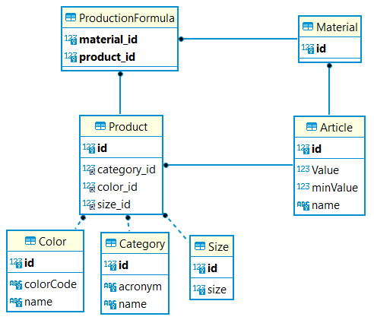
ERD

Slide 3
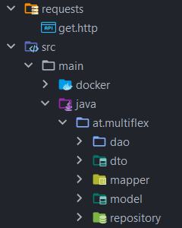
Datenbank
Model
Mapper
Dto
Dao
Swagger zur Übersicht
http://localhost:8080/swagger/
REST-Abfragen im IntelliJ

Slide 4
Datenabfrage von BillBee
Problem: Wir benötigten einen Application-Key von BillBee
Daten erfolgreich ausgelesen

Slide 5
Was bisher geschafft wurde
Datenbank mit den Produkten
Frontend, wo Bestellungen und Produkte angezeigt werden
Daten aus BillBee auslesen
REST-Schnittstelle in Quarkus mit Swagger zur Übersicht

Slide 6
Zukunftspläne
Produkt
Material
Statistik

Slide 7
Produkt
Manipulation der Anzahl bei Schwund und Zerstörung
Ändern der Mindestanzahl

Slide 8
Material
Material inklusive Materialbestand in der DB einfügen
Material bei Schwund oder Zerstörung händisch entfernen können
Verbrauchtes Material bei Produktion berechnen

Slide 9
Statistik
Kaufstatistiken für einzelne Produkte anzeigen
Zeitspanne der Statistiken einstellbar machen
Kaufstatistik für bestimmte fälle (z.B: meistgekaufte Produkte, Preis, …)

